Slide 1
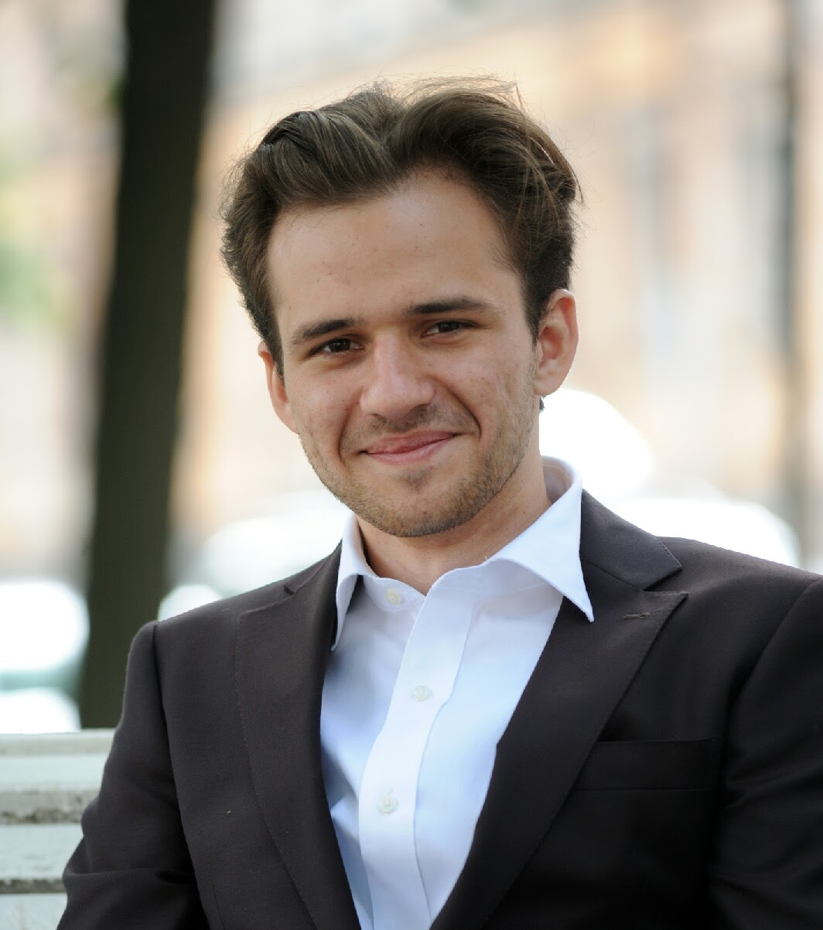
NoFloodWithAI: паводки на реке Амур
Степанов Даниил
Студент 2-го курса
НИТУ “МИСиС”, Москва

Slide 2
Для создания решения были использованы следующие материалы:
Экстремальные паводки в бассейне Амура: гидрологические аспекты / Сб. работ по гидрологии / под ред. Георгиевского В.Ю
Руководство по гидрологическим прогнозам, вып. 2 Краткосрочный прогноз расхода и уровня воды на реках Редактор Е. Э. Булаховская
https://ru.wikipedia.org/wiki/Амур

Slide 3
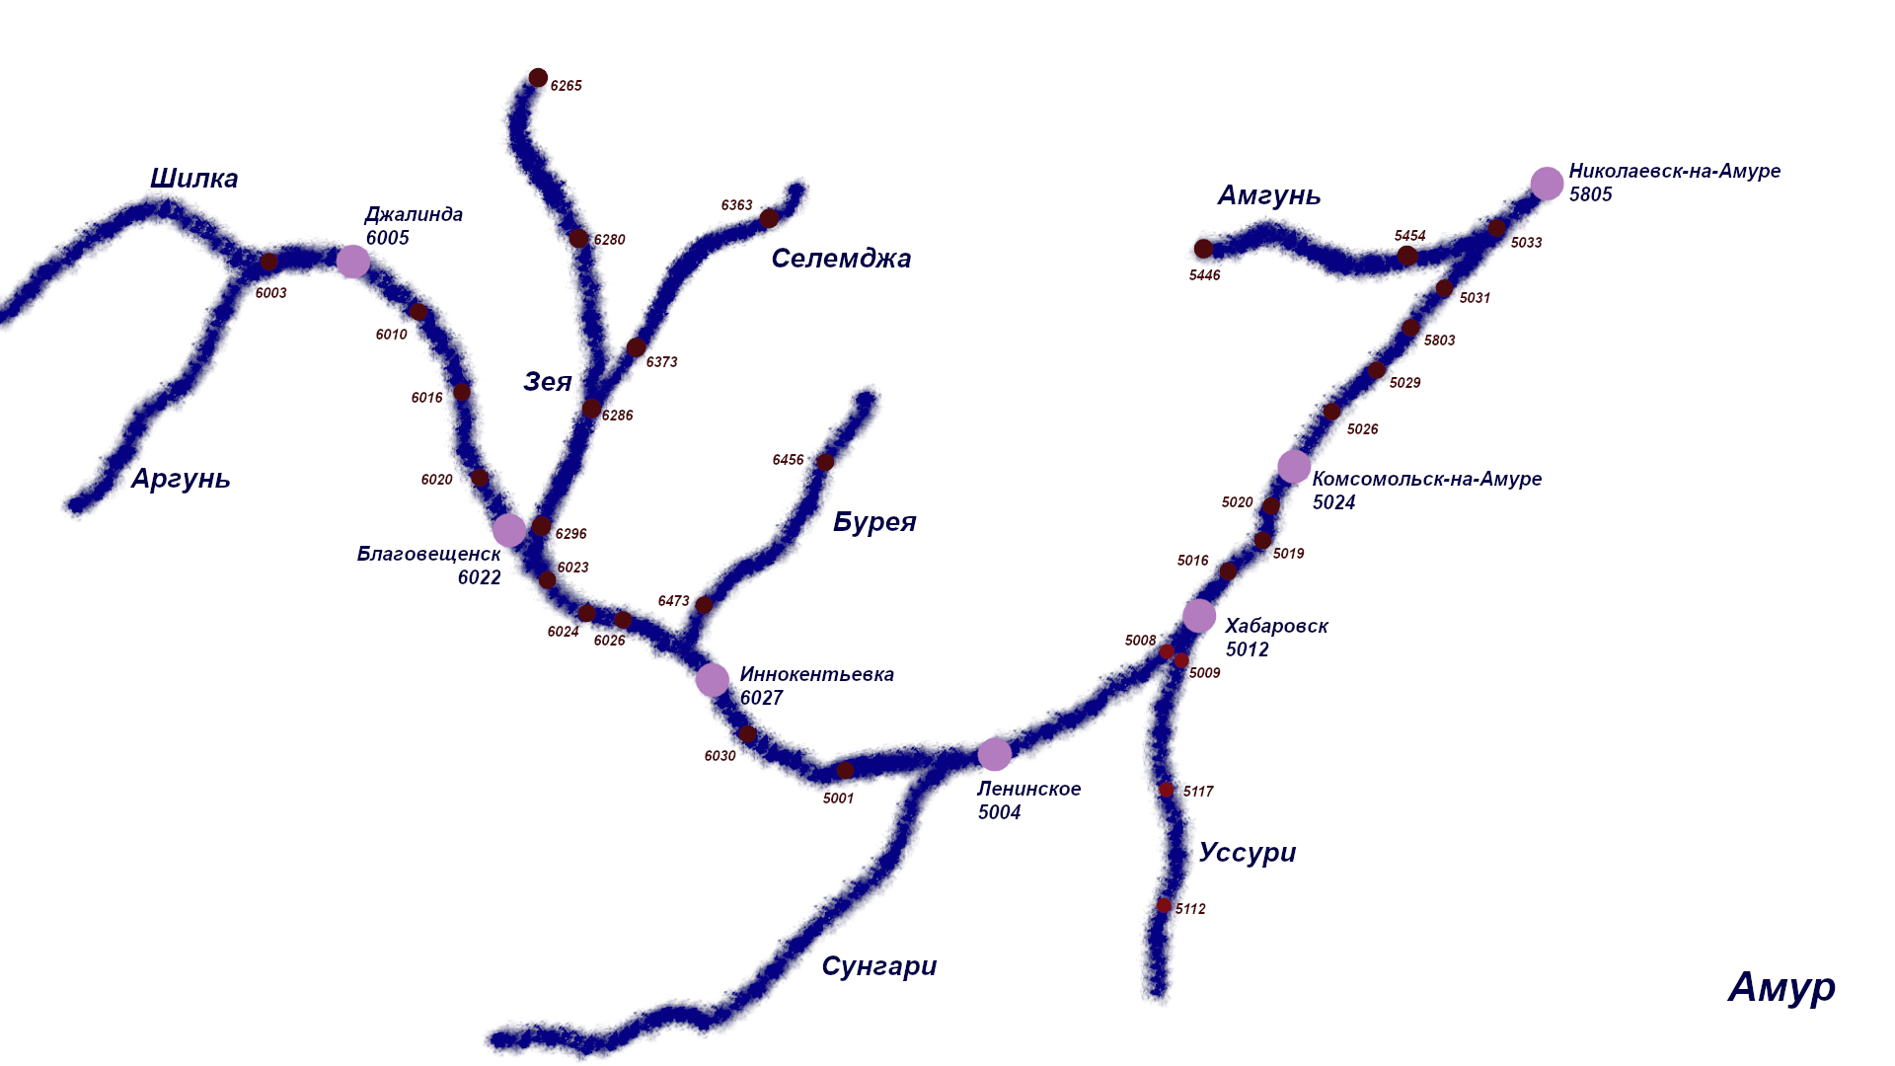
Сделана выборка, учитываемых станций. Из притоков удалось учесть такие реки, как: Зея, Селемджа Бурея, Уссури, Амгунь. К сожалению данных по Сунгари не было.
Добавлены географические фичи:
Широта
Долгота
Высота над уровнем моря

Slide 4
Гидрологический режим реки Амур
Талые воды
Муссонные дожди
Паводки
Половодье
Межень
Межень
Межень
Апрель
Июнь
Июль
Ноябрь

Slide 5
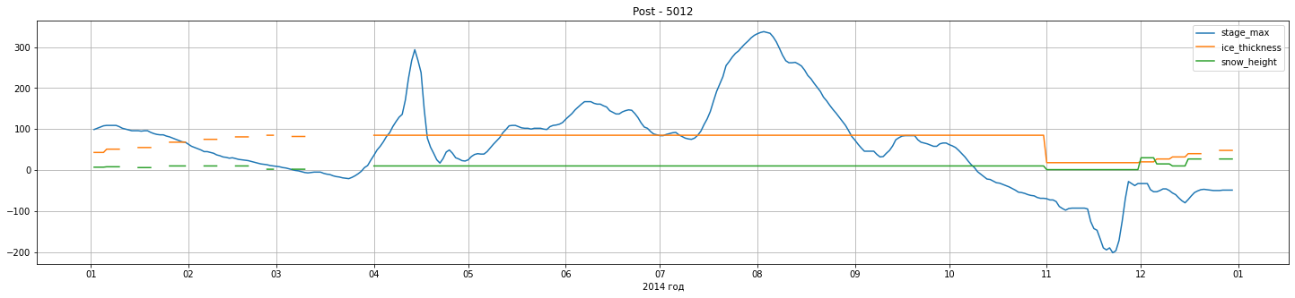
Данные о ледовой обстановке добавлены по следующей логике: пропущенные зимой дни дополняются последними измерениями, а месяцы с апреля по ноябрь заполняются максимальными значениями толщины льда и высоты снега за зиму.
Данный способ выбран, потому что долгое и обильное половодье может оказать влияние на дальнейшие паводки (как это было в 2013 году).

Slide 6
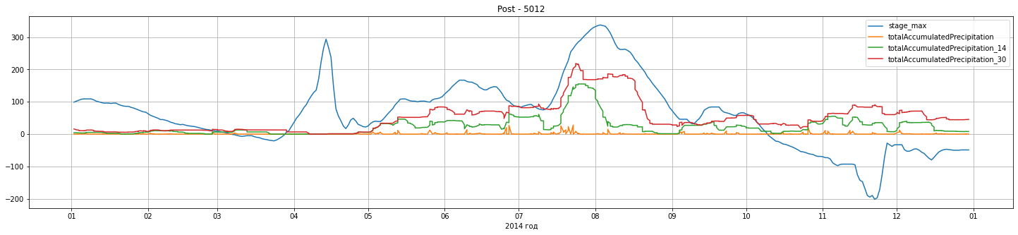
Самой важной характеристикой в метеоданных является количество осадков.
Также созданы фичи количества осадков за последнии 14 и 30 дней.

Slide 7
Дополнительно из метеоданных взяты такие характеристики, как: облачность, температура воздуха, температура почвы, относительная влажность, скорость и направление ветра, давление на уровне моря, барическая тенденция и дефицит влажности. Эти данные агрегированы по средним значениям за 14 дней.
Эти фичи позволяют оценить увлажненность почво-грунтов бассейна, которые в сумме с ливневыми дождями вызывают мощные паводки, а также дополнительное влияние погодных условий на увлажненность бассейна реки.

Slide 8
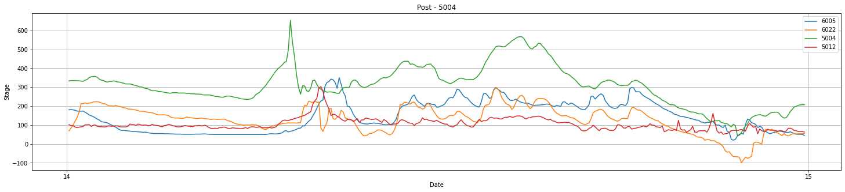
Изохроны добегания, учитываются путем добавления уровня воды со станций выше по течению, которые сдвигается на количество дней, рассчитанное по времени добегания.

Slide 9
Добавлены календарные признаки (день, месяц, год) и признаки временного ряда со смещением от 1 дня до 14 дней. | Использована модель CatBoostRegressor. На мой взгляд, одна из самых удобных и точных моделей.
Таким образом, в модели будут учитываться три метода предсказания: С помощью метеоданных С помощью изохрон добегания “Классический” метод предсказания временных рядов | Подобраны наилучшие параметры модели: iterations=1500 depth=8 rsm=0.5 od_wait=100 Параметры rsm и od_wait спасают от переобучения.

Slide 10
Для каждого гидропоста создаётся своя предсказательная модель
Схема сборки предсказаний
6003
6005
6010
Последовательно предсказывается уровень воды для каждого гидропоста по течению. И этот уровень учитывается в предсказании для следующего гидропоста.
После предсказывается следующий день уже с учетом данных за предыдущий день.

Slide 11
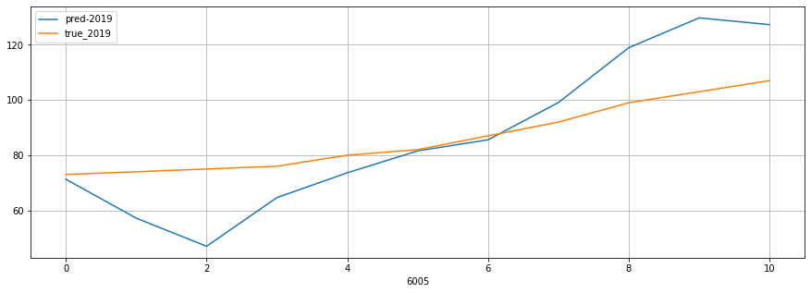
На валидация модель показывала качество MAE ~ 2-4.
К сожалению, не успел толком протестировать модель. Но ожидаю MAE < 50 на тестовых данных.
Краткосрочное предсказание (10 дней) в период половодья

Slide 12
Также хотелось бы отметить, что такой способ предсказаний является честным, так как не учитывает данные, которые не могут быть известны на момент предсказания.

Slide 13
Возможные улучшения предсказательной модели:
(которые я не сделал, так как не хватило времени и сил)
Более точный метод определения времени добегания (по сравнению пиков паводковых волн)
Протестировать больше значений для агрегации метеоданных и сдвигов временных данных
Дополнять данные о высотах гидропостов и метеостанций через какое-либо API
Добавить данные по погоде на период для предсказаний через какое-либо API (сейчас модель может предсказывать только до 2019 и части 2020 года)
Подобрать более подходящие параметры модели
Улучшить и оптимизировать код

Slide 14
Преимущества моего решения:
Учтены основные методы гидрологических прогнозов
Учтены географические, гидрологические и метеорологические параметры
Учтены закономерности гидрологического режима реки
Работает на приточных и бесприточных участках
Благодаря способу предсказания, можно воспроизвести уровни воды за любой год (для этого нужно переобучить модели на годах, предшествующих этому)
Учтены особенности Амура: влияние талых вод и муссонных дождей.
Решение легко адаптировать на любые другие реки
Решение работает в условиях неполноты данных

